Slide 1
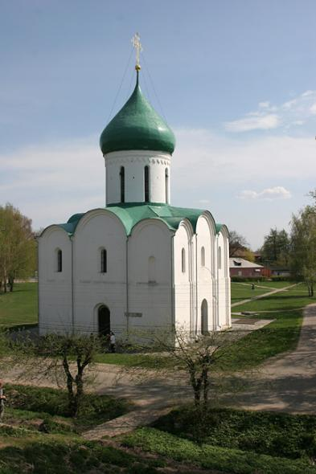
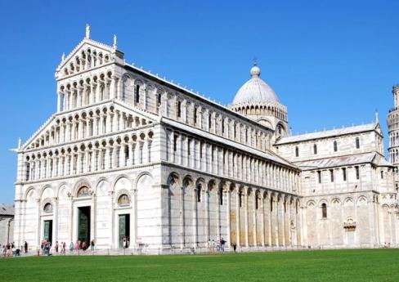
II часть
Особенности храмового зодчества

Slide 2
План
Мегалитические сооружения
Христианский храм
Буддийский храм
Культовые постройки ислама
Кроссворд

Slide 3
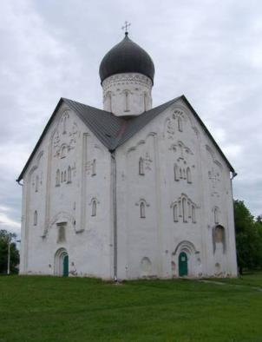
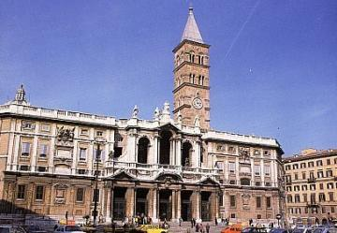
Христианский храм
Базилика Санта Мария Маджоре
Церковь Спаса Преображения в Великом Новгороде

Slide 4
Базилика – основа христианского храма
Апсида (от греч. hapsis, род. падеж hapsidos — свод), выступ здания, полукруглый, гранёный или прямоугольный в плане, перекрытый полукуполом или сомкнутым полусводом. Впервые А. появились в древнеримских базиликах. В христианских храмах А. — алтарный выступ, ориентированный обычно на восток.
Нартекс - в древнехристианских храмах (базиликах) род сеней при входе в храм, в которых при богослужении стояли оглашенные, воссоединяемые с церковью, кающиеся и бесноватые.
Трансепт(от лат. trans — за и septum ограда). Поперечный неф в базиликальных и крестообразных в плане храмах. Трансепты возникли в раннехристианских храмах, когда усложнение обрядов потребовало увеличить пространство перед алтарём и апсидой
Атрий (лат. atrium), закрытый внутренний двор в средней части древнеиталийского и древнеримского жилища, куда выходили остальные помещения. В центре атрия был бассейн (имплювий), над которым оставлялось отверстие (комплювий) для стока дождевой воды.
Неф (франц. nef, от лат. navis — корабль)
корабль, в архитектуре, вытянутое помещение, часть интерьера, ограниченная с одной или обеих продольных сторон рядом колонн или столбов.

Slide 5
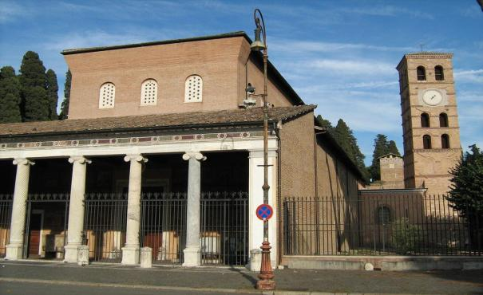
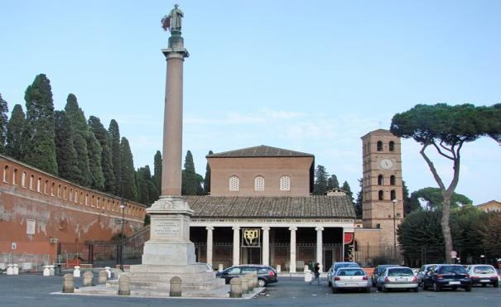
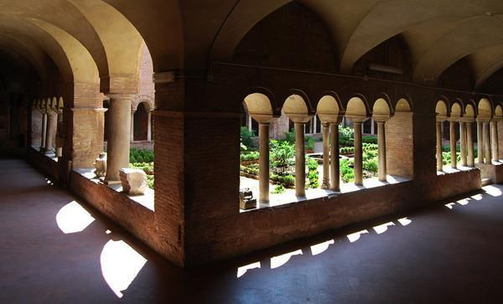
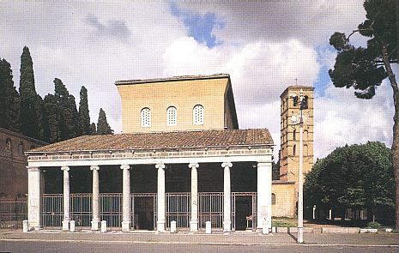
Базилика Сан Лоренцо Фуори ле Мура
Базилика, построенная во времена Константина на месте могилы священнослужителя Лоренцо, неоднократно расширялась (в 1210 году и между 1848-1864 годами). В настоящее время главный фасад предваряет портик, опирающийся на шесть античных колонн, которые поддерживают простой антаблемент с мозаичным фризом.

Slide 6
Внешний вид храма

Slide 7
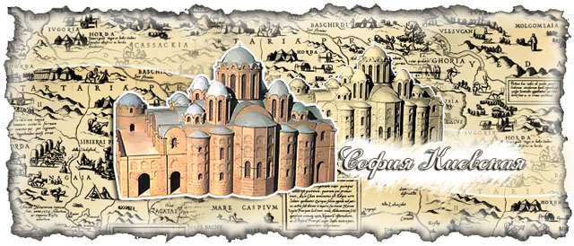
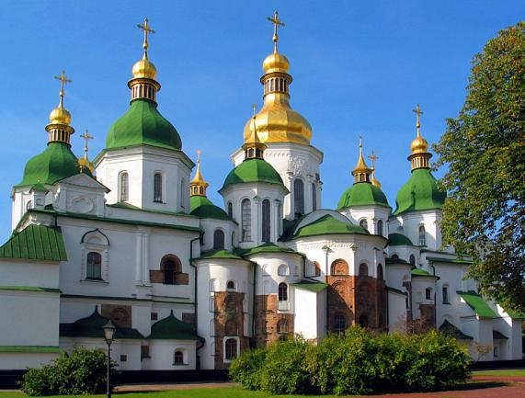
Крестово-купольные храмы Руси Софийский собор в Киеве
Собор св. Софии, выдающийся памятник древнерусской архитектуры; главное культовое и общественное здание Киевской Руси. Заложен в 1037. Пятинефный, пятиапсидный, тринадцатиглавый крестово-купольный храм выстроен из кирпича-плинфы и с трех сторон окружён двухъярусными галереями, в которые встроены две башни с лестницами, ведущими на хоры.
Собор Святой Софии в Киеве

Slide 8
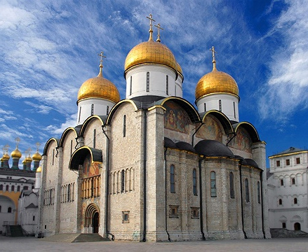
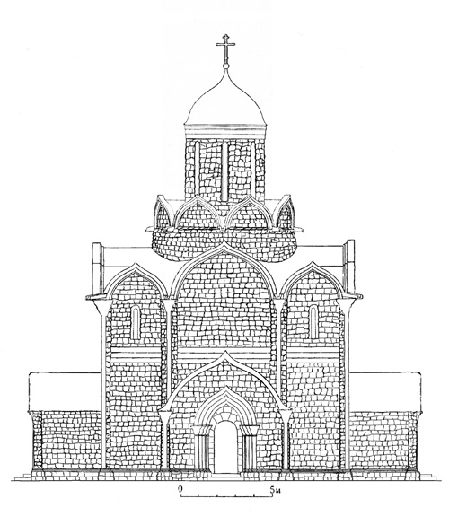
Крестово-купольные храмы Руси Успенский собор Московского кремля
Успенский собор 1326—1327 годов был первым каменным храмом Москвы. Археологические исследования показали, что это был четырёхстолпный, трёхапсидный, трёхпритворный, одноглавый храм, построенный по образцу Георгиевского собора в Юрьеве-Польском. Храм был построен в характерной для этого времени технике: кладка из грубо обработанных квадров белого камня сочеталась с гладкотёсаными элементами архитектурного декора. Храм был увенчан кокошниками.
Иван III пригласил из Италии архитектора Аристотеля Фиораванти, который, полностью разобрав остатки прежнего строения, воздвиг существующее здание по подобию Успенского собора во Владимире. Храм был освящён 12 августа 1479 года митрополитом Геронтием. Храм шестистолпный, пятиглавый, пятиапсидный. Построен из белого камня в сочетании с кирпичом (из кирпича выложены своды, барабаны, восточная стена над алтарными апсидами, скрытые алтарной преградой восточные квадратные столпы; остальные — круглые — столпы также выполнены из кирпича, но облицованы белым камнем)
Успенский собор Московского Кремля
Успенский собор Ивана Калиты

Slide 9
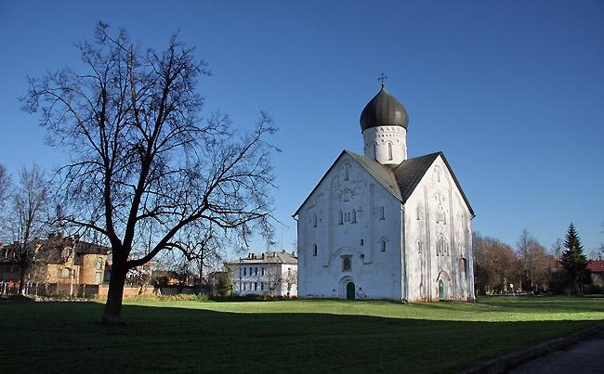
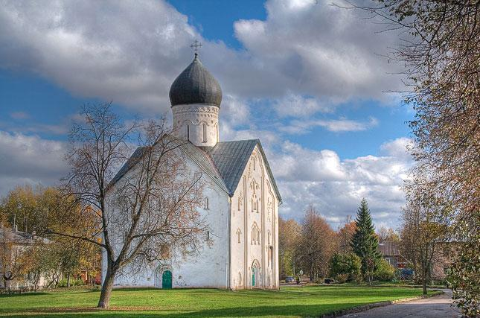
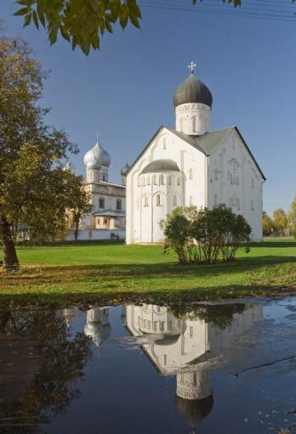
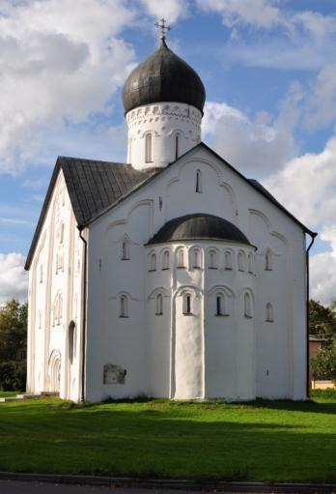
Крестово-купольные храмы Руси Церковь Спаса Преображения на Ильине

Slide 10
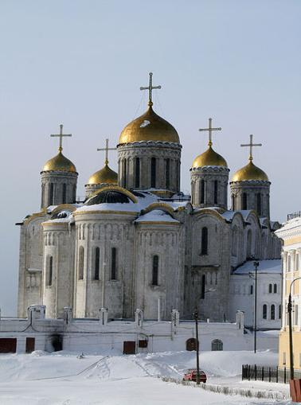
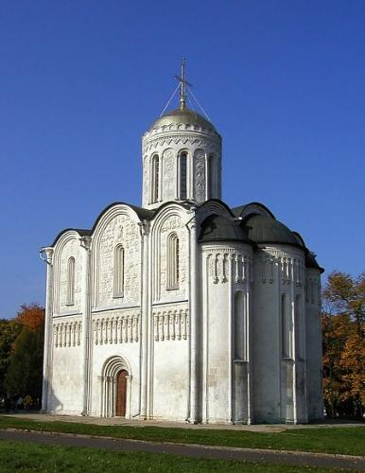
Крестово-купольные храмы Руси
Успенский собор во Владимире
Дмитриевский собор во Владимире

Slide 11
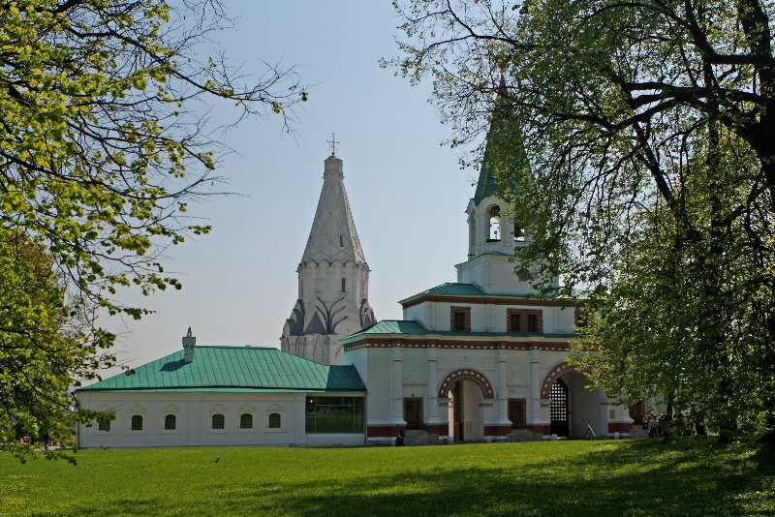
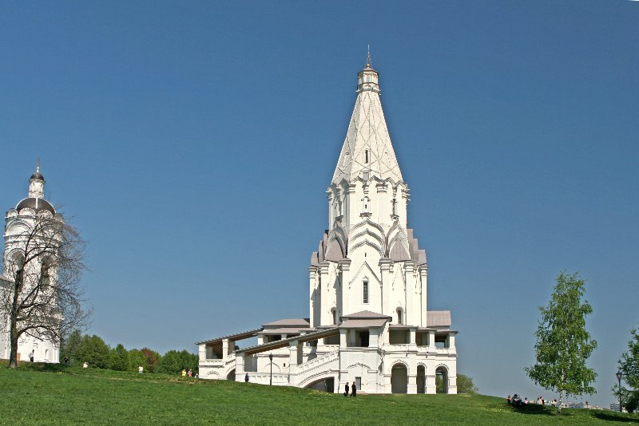
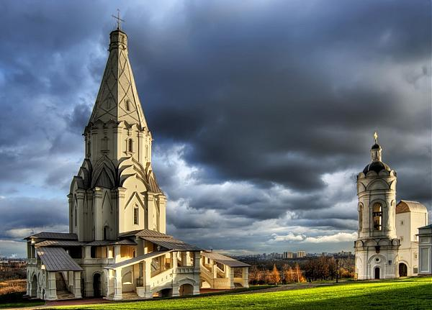
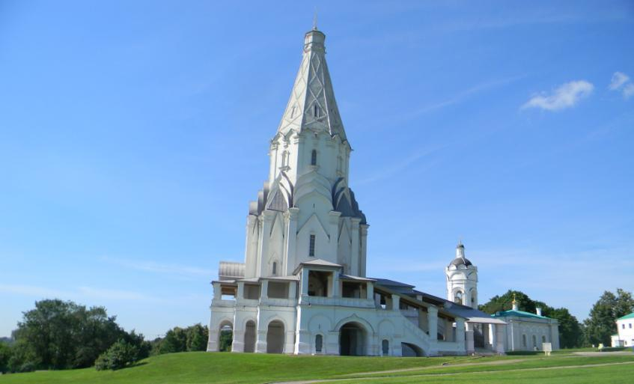
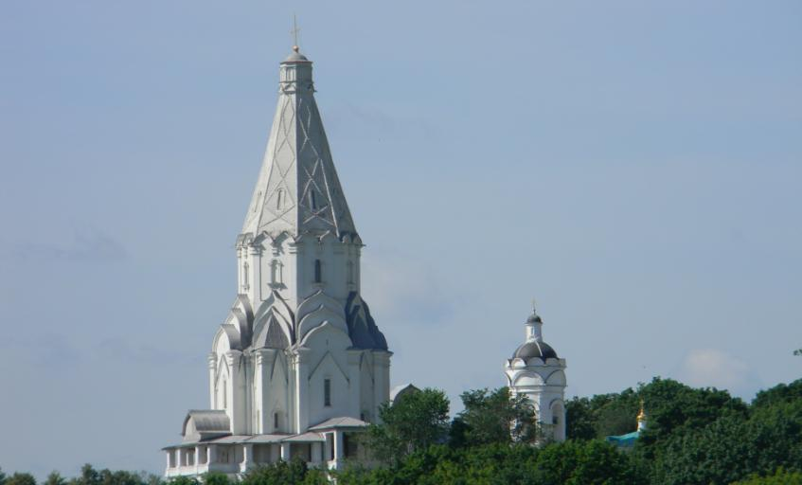
Шатровый храм Церковь Вознесения Господня в селе Коломенском

Slide 12
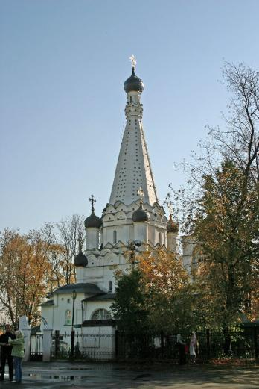
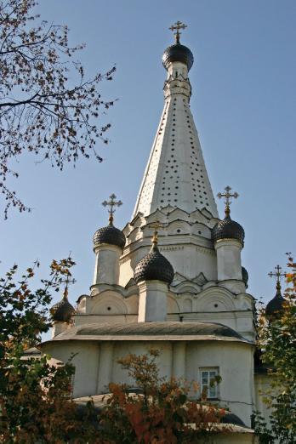
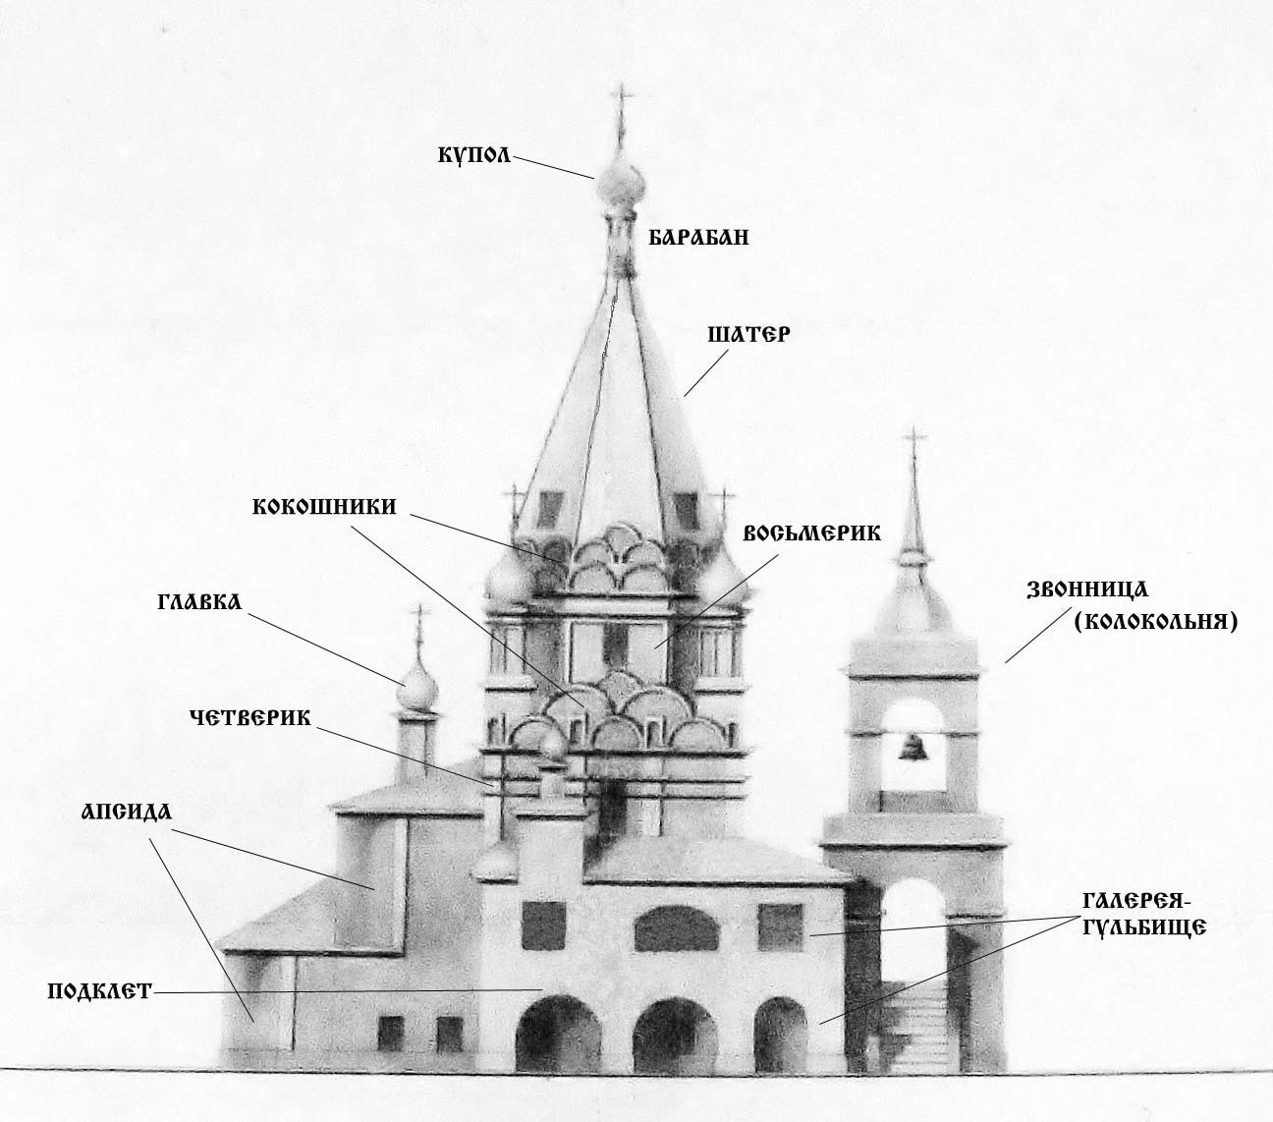
Шатровый храм Церковь Покрова Пресвятой Богородицы в Медведкове

Slide 13
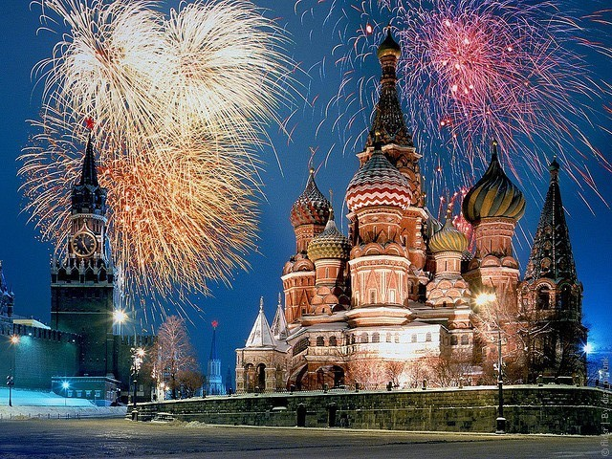
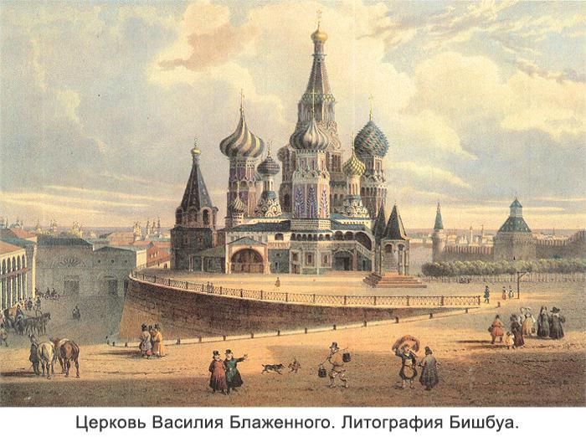
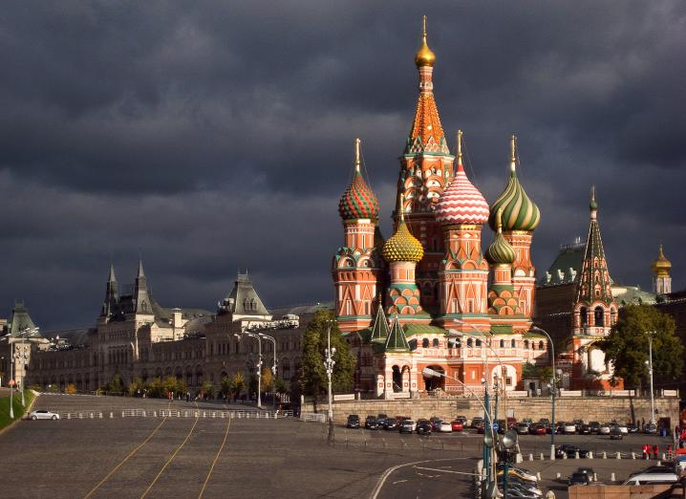
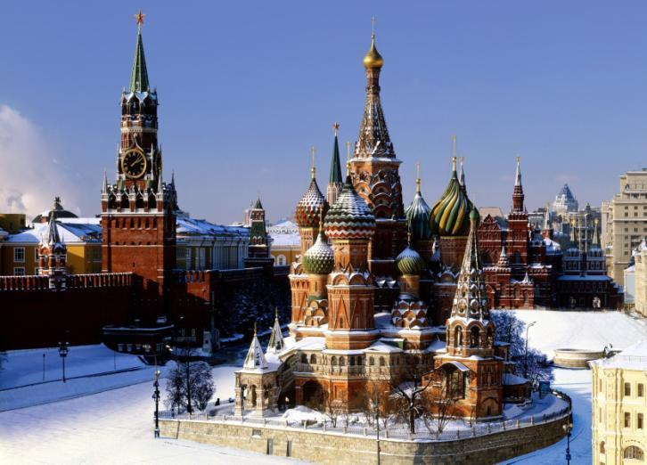
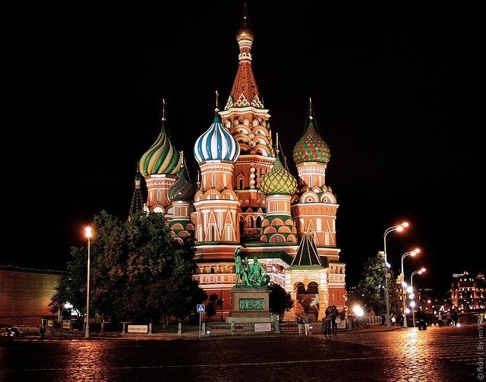
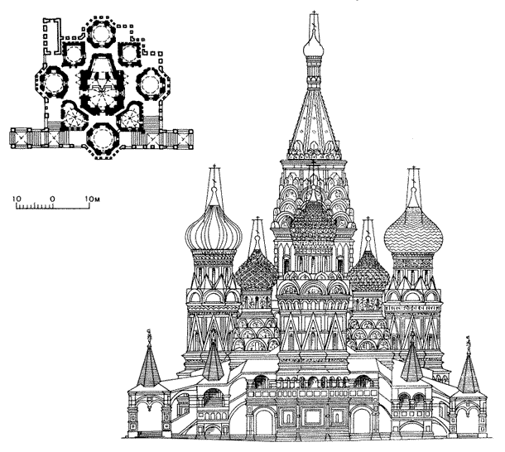
Шатровый храм Храм Василия Блаженного

Slide 14
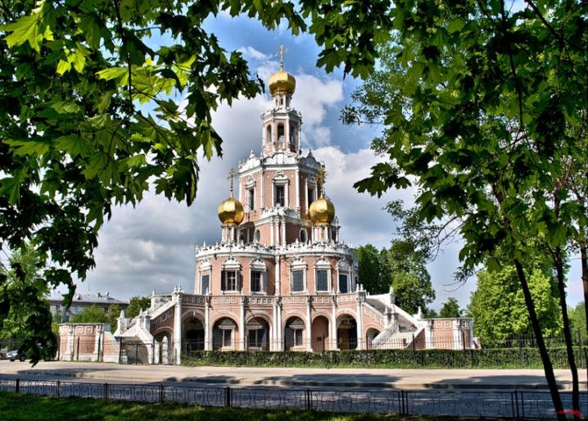
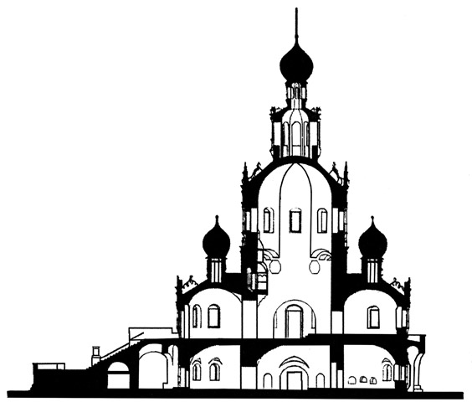
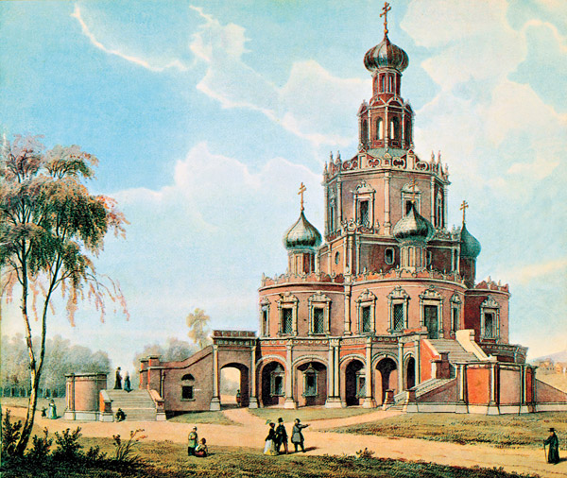
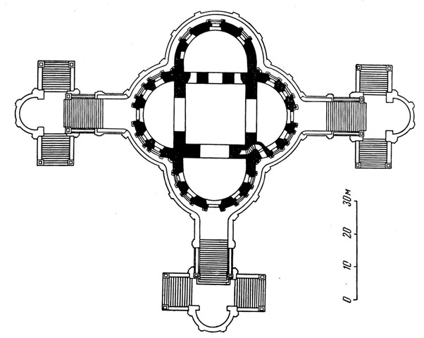
Ярусный храм Церковь Покрова Богородицы в Филях

